Slide 1
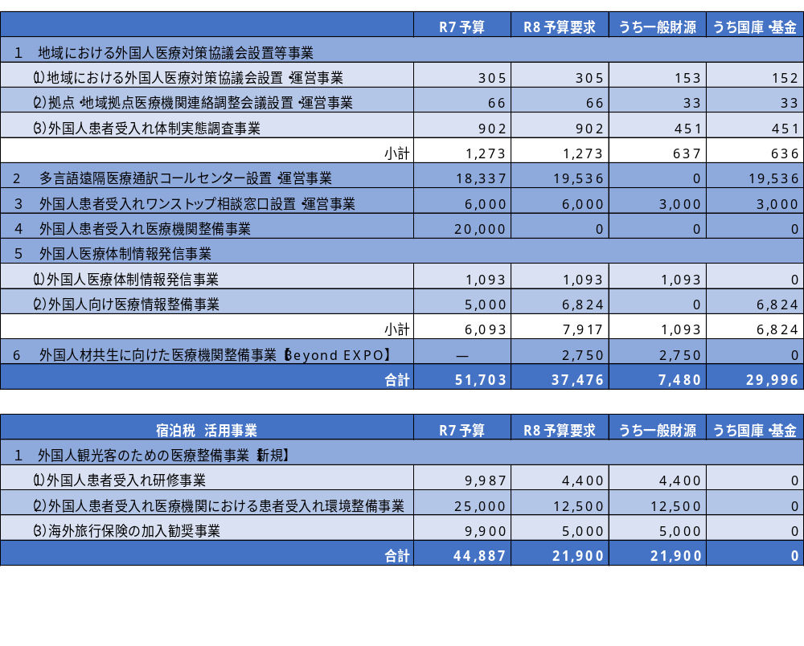
令和８年度外国人医療体制整備事業【予算額：59,376千円】
資料2-1
単位：千円
１

Slide 2













令和８年度外国人医療体制整備事業【予算要求額：59,376千円】
背景・事業趣旨
主な課題・取り組み
外国人旅行者の伸びに比例
して患者対応の重要性も増加
外国人受入れ
体制整備が急務
・2025年の来阪外国人観光客数は過去最多の1,760万人となる見通し。
・また、令和７年６月末の大阪府内の在留外国人は36万人を超え、過去最多
となっており、これは大阪府人口の約4.1%を占めている。
・このように府内では、来阪外国人・在留外国人ともに増加していく中で、不慮の
けがや病気の外国人患者も増加すると見込まれており、それに伴う外国人医療
需要への対応が求められる。
府全体での受入れ体制の構築
関係各部局、関係団体等と分野横断的な連携体制の構築
医療機関の受入れ体制実態把握
府内外国人対応可能な医療機関の適格性の審査及び精査
医療機関への支援
①言語・コミュニケーション支援 ②トラブル相談支援
情報発信
府内医療機関、来阪外国人等向け最新情報の発信
具体的な対策事業
１ 地域における外国人医療対策協議会設置等事業
【R8予算要求額:1,273千円】（R7予算額：1,273千円）
府全体での受入れ体制の構築
医療機関の受入れ体制実態把握
（1）地域における外国人医療対策協議会設置・運営事業【予算要求額:305千円】
・分野横断的な会議体の運営・開催により外国人患者受入れに向けた連携体制を構築
（３）外国人患者受入れ体制実態調査事業【予算要求額:902千円】
・医療機関の外国人対応に係る適格性を確認及精査するため、大阪府の外国人患者受入れ
可能な医療機関の受入れ体制を実態調査
（2）拠点・地域拠点医療機関連絡調整会議設置・運営【予算要求額:66千円】
・大阪府外国人拠点・地域拠点医療機関としての外国人医療提供体制構築に向けた活動
調査
集約
２ 多言語遠隔医療通訳コールセンター設置・運営事業
【R8予算要求額:19,536千円】（R7予算額：18,337千円）
３ 外国人患者受入れワンストップ相談窓口設置・運営事業
【R8予算要求額:6,000千円】 （R7予算額：6,000千円）
医療機関への支援
① 言語・コミュニケーショントラブル（通訳）を支援
② 外国人患者受入れに関するトラブル相談支援
依頼
相談
通訳
２４H
トラブル対応の回答
２

Slide 3
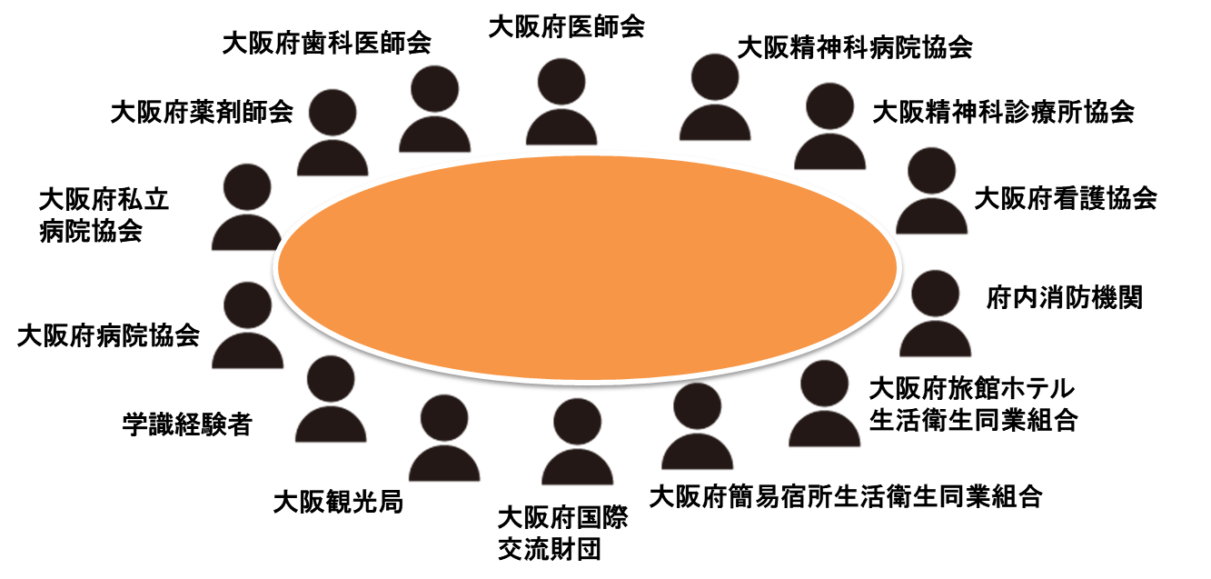
１ 地域における外国人医療対対策協議会設置等事業【継続】1,273千円
【国庫1/2】うち一般財源637千円
設置根拠
「外国人患者受入れ環境整備等推進事業 実施要綱」
５．地域における外国人患者受入れ体制整備等を協議する場の設置・運営事業
（医政発0 8 2 0 第5 号令和元年8 月2 0 日「外国人患者受入れ環境整備等推進事業の実施について」にて通知）
（１） 地域における外国人医療対策協議会設置・運営事業 305千円
○大阪府外国人医療対策会議
行政（医療、消防（救急）、観光、多文化共生等の部局）や
多分野の関係団体からなる会議等を設置・開催し、
情報共有や意見交換を通じて連携の強化を図るとともに、
外国人患者受入れ体制における課題の整理及び
課題に対する対応方針を検討する。
【委員構成】14名予定
【開 催】年２回予定
（２） 拠点・地域拠点医療機関連絡調整会議設置・運営事業 66千円
○大阪府外国人患者受入れ拠点・地域拠点医療機関連絡調整会議
府内で選出された外国人患者受入れの拠点となる医療機関が一堂に会し、外国人患者受入れに向けた情報共有や意見交換を行うことで連携強化を図るとともに、現場の医療機関が抱える課題を抽出、大阪府外国人医療対策会議の基礎資料とする。【構成メンバー】44病院（大阪府内外国人患者受入れ拠点医療機関・地域拠点医療機関）
【開催スケジュール（予定）】
外国人医療対策会議
◆８月頃開催（予定）
・今年度取組状況
・外国人医療体制について など
◆３月頃開催（予定）
・今年度取組状況
・来年度取組予定検討 など
拠点・地域拠点医療機関連絡調整会議
◆７月頃開催（予定）
・情報共有・意見交換
３

Slide 4
１ 地域における外国人医療対対策協議会設置等事業【継続】1,273千円
【国庫1/2】うち一般財源637千円
【調査目的】
【調査目的】
【調査内容】
（３） 外国人患者受入れ体制実態調査事業 902千円
厚生労働省は、各都道府県において、外国人患者の受入れが可能な医療機関リストを作成し、定期的に更新するとともに、公開することとしているため、府内医療機関に対し、リスト更新に必要な情報を調査するもの。
府内医療機関向け外国人受入れに係る調査
調査項目：外国語対応可否（対応可能な受付時間・診療科、電話番号）、
対応可能な言語、言語レベル、
医療コーディネーター・通訳者の配置有無・対応可能な時間、
通訳・翻訳手段（機械通訳・自動翻訳ツール等）など
【厚生労働省概算要求】
■外国人患者に対する医療提供体制整備等推進事業
①地域の課題の協議等を行う分野横断的な関係者による協議会の運用に係る支援
概算要求50,748千円（47都道府県×1,074千円）予定
【補助先】都道府県 【補助率】 ½ 【基準額】2,148千円（国1/2、都道府県1/2）
※令和6年度と同様、調査経費も含む。
【積算内訳】謝金・旅費・会場借料等の会議運営費938千円、
調査費や地域の関係者への周知・広報経費1,210千円
【厚生労働省概算要求ヒアリング】
４

Slide 5

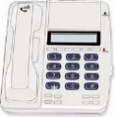


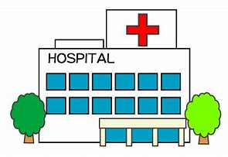






２ 多言語遠隔医療通訳拡充事業【拡充】19,536千円（総合確保基金19,536千円）
事業概要
ビデオ通訳の導入により、医療通訳の現場においては細かなニュアンスの伝達が可能となり、サービス利用医療機関から、医療通訳者の顔が見える環境整備は、外国人患者にとっても安心して医療を受けられることに繋がるため、外国人患者、外国人患者受入れ医療機関の双方への言語の障壁を取り除き、医療従事者への負担軽減につなげる。また、令和８年度からは、外国人材の活躍を後押しするため、外国人材の中で需要の高いネパール語を追加する。
対応言語
９言語（英語・中国語・韓国語・スペイン語・ポルトガル語・ベトナム語・タイ語・フランス語＋ネパール語）
サービス内容
既存の電話、ビデオによる医療通訳遠隔サービスにより、24時間365日の円滑なコミュニケーションを支援
利用実績
年 度 | 令和３年度 | 令和４年度 | 令和５年度 | 令和６年度 | 令和７年度
利用件数 | 561件 | 702件 | 1,928件 | 3,235件 | 4,936件
利用施設数 | 39施設 | 35施設 | 39施設 | 42施設 | 62施設
（参考）厚労省「希少言語に対応した遠隔通訳サービス」において希少17言語の通訳を実施（有料）
スキーム図
通訳依頼
利用ツール
24時間対応
従来の電話通訳に加えて、ビデオ通訳機能を付加
大阪府内
全医療機関・全調剤薬局
利用シーン
通訳センター
英語・中国語・韓国語・スペイン語・ポルトガル語・ベトナム語・タイ語・フランス語・ネパール語
窓口・会計
医療機関の診療
電話受付
通訳
５

Slide 6





３ 外国人患者受入れワンストップ相談窓口設置・運営事業【継続】6,000千円
【国庫1/2 】うち一般財源3,000千円
事業概要
外国人患者受入に伴う、コミニュケーション・文化の違いによるトラブル、医療費未払い、未収金回収の方法といった金銭トラブル、法的トラブル、保険会社への請求方法等の相談も含めたトラブル相談窓口を設置。
対象病院
大阪府内全医療機関、全調剤薬局
実施方法
平日日中9時～17時
※平日夜間、土・日祝は厚生労働省が全国一律実施
実施内容
診療場面等、必要に応じて専用回線に電話し（通話料は医療機関負担）、医療機関との間で通話でのトラブル相談窓口を実施。厚生労働省が実施する夜間休日窓口とのサービスの連続性を考慮し、同等程度のサービスを実施。
利用実績
令和６年度：３２件、令和７年１2月末：27件
■トラブル相談窓口スキーム図
トラブル
大阪府内
全医療機関・全調剤薬局
【平日日中】
大阪府ワンストップ相談窓口
（トラブル相談窓口）
外国人
トラブル対応の
回答
オペレーター
【考えられるアドバイス例】
・言語の違いによるトラブル対応方法
・日本の医療制度・受診方法の伝え方
・未払いを防ぐための対応方法
・未収金回収のための対応方法
・大使館への連絡方法
・保険会社とのやり取り方法 等
【考えられるトラブル発生ケース】
・言語の違いによるコミニュケーション
エラー
・宗教・文化の違い等による医療常識
の相違
・支払い関係
・法的トラブル・・等
相談
支払い請求
希望病院のみ
厚生労働省概算要求内容
■外国人患者に対する医療提供体制整備等推進事業
②ワンストップ窓口の運用に係る支援
※都道府県に日中のワンストップ窓口を設置補助。夜間休日の対応は国実施 ※令和７年度と同様
【基準額】厚生労働大臣が必要と認めた額（国1/2・都道府県1/2） 【厚生労働省概算要求ヒアリング】
６

Slide 7
外国人医療体制情報発信事業【継続】 1,093千円（一般財源1,093千円）
おおさかメディカルネット for Foreigners （平成30年度に整備）
医療機関や来阪外国人等を対象に医療情報等の発信を目的とした多言語情報ポータルサイト
医療機関向け
・府や国などが実施する各種支援メニュー一覧
・外国人受入れ時に役立つ情報（外国人患者対応マニュアル、未収金マニュアル、多言語問診票等 など掲載
来阪外国人向け
英語・中国語（簡体字・繁体字）・韓国語・スペイン語・ポルトガル語・ベトナム語・タガログ語・フランス語・日本語
・外国人患者受入れ可能な病院・診療所・歯科診療所の検索サイト
・府内滞在中に役立つ情報（医療、生活、観光関連情報等） など掲載
更新の必要性
① 外国人が不慮の怪我や病気となった際に、府内医療機関に円滑に受診できるようにするためには、府内の医療情報等の発信が重要。
役立つ医療情報等の掲載はもちろんのこと、多くの国・地域からの外国人が訪れることから、言葉の壁に対応した多言語対応が必要。
しかしながら、情報が古いままでは、正確な情報を提供できず、外国人患者と医療機関等との間で、トラブル等に発展する可能性があるため、
サイト上の外国人患者対応にかかる情報を常に最新に更新する必要がある。
② 今後の大阪の成長を支える外国人材が、安心して地域の医療機関にかかれるよう、外国人材が多く暮らす地域（R8対象:関空エリア）
において需要の高い言語（R8対象:ネパール語）に対応する必要がある。【Beyond EXPO】
実施内容・実施方法
① 「大阪メディカルネット for Foreigners」の掲載情報を更新【R8予算要求額:1,093千円】
⇒事業者に委託し、以下の内容について、掲載内容のアップデート（追記・修正・削除等）を行う。
② 「大阪メディカルネット for Foreigners」のネパール語対応【R8予算要求額：1,824千円】
⇒事業者に委託し、既存９言語の専用ページに加え、ネパール語専用ページを新設する。
各言語のページにおいて自動再生されるyoutube動画についても、ネパール語版を作成し、掲載する。
・外国人にとって役立つ医療等に関する情報について、必要に応じて時点修正を行う
・府や国等が実施する各種支援メニュー、外国人患者対応マニュアル、多言語問診票等の役立つ情報を時点更新
７

Slide 8
外国人向け医療情報整備事業【継続】6,824千円（総合確保基金6,824千円）
事業概要
急なケガや病気により、医療機関の受診が必要となった外国人患者が、スムーズに必要な情報にアクセスできるよう、外国人向け医療情報提供サイト「おおさかメディカルネット for Foreigners」等の改修及びサイト周知を行う。
「おおさかメディカルネット for Foreigners」 等の改修 （1,824千円）
府内医療機関において需要が増加しているネパール語に対応できるよう「おおさかメディカルネット」（医療機関向け）及び「おおさかメディカルネット Foreigners」（外国人向け）を改修する。
「おおさかメディカルネット for Foreigners」 の周知 （5,000千円）
○ 来阪外国人に「おおさかメディカルネット Foreigners」を周知するための周知資材を宿泊施設、観光案内所の他、交通広告、WEB広告
など、様々な媒体を活用し情報発信を行う。
○ 令和6年度から実施している、「Japan Visitor Hotline」による多言語対応可能な医療機関の紹介や医療のかかり方動画は、「おおさか
メディカルネット for Foreigners」を通じて発信を行うが、現状、当該サイトの周知が充分とは言えないため、引き続き、令和６～７年度に
作成した周知資材等を用いて、宿泊施設、観光案内所の他、交通広告やWEB広告など、様々な媒体を活用し情報発信を行う。
○ 周知資材（令和６～７年度作成）について
・急な病気やケガになった際にすぐアクセスできる「携帯性」を考慮し、「クレジットカード型の周知資材」を作成する。
・外国人観光客の興味を引くデザインとして、「キャラクター（もずやん）」や「大阪の名所（大阪城など）」を掲載する。
・来阪外国人の動線を考慮し、以下のポイントに「クレジットカード型の周知資材」を設置する。
① 関空の国際線到着ロビー内の「関西ツーリストインフォメーションセンター」及び「関西空港駅等の主要駅」、
② 大阪市内の観光案内所（梅田・新大阪・難波）、③ ホテル・旅館のロビー など
【令和８年度の取組】
・海外旅行保険の加入勧奨事業（P11）の関西国際空港のインフォメーションセンターにおける外国人観光客に対する保険加入勧奨チラシの
サンプリング時に上記周知資材についても情報提供
８

Slide 9
外国人材共生に向けた医療機関整備事業（Beyond EXPO）【新規】2,750千円
事業概要
【Beyond EXPOとは】
・万博後の持続的な成長・発展と、府民の暮らしの向上に向け、大阪が進むべき道を示す指針（成長戦略）
・労働力不足や技術革新に対応するため、「国内外からの新しい人材確保」が明記されている。
【事業の背景及び課題】
・今後、大阪の経済成長の実現のためには、外国人材の活躍は必要不可欠であり、外国人材が活躍できる環境づくりとして、外国人患者受入
れ医療機関のさらなる拡大が必要となる。
・令和６～７年度にかけて、最も在留外国人の割合が高い大阪市を中心に受入れ医療機関を整備したが、今後は関空エリアを皮切りに外国
人材の増加状況を把握し、増加自治体における外国人材の特徴をふまえたサービスを行う。
【目的達成のために必要となる今後の取組】
・外国人材の活躍が見込まれる府内各地域における外国人受入れ医療機関の支援・整備を行う。
・まず、令和８年度は、成長戦略局と連携し、「関西国際空港で働く外国人材共生検討会議」での議論を通じ、関空エリアのモデル地域の
外国人材の状況（今後府域の他地域でも同様の傾向が拡大と推測）に応じた支援を行うとともに、本エリアの取組によって明確となった外国
人材を医療機関が受け入れる際の課題と取組を府内の他エリアにおける事業展開に活かし、府内在留外国人の多様化に対応する。
・医療機関の外国人患者の受入にあたって課題の１つである医療費未収金のリスク低減の取組みをさらに強化し、モデル地域を中心とした受入
れ医療機関の拡充を図る。（モデル地域には重点的に医療関係団体に働きかけ）
【事業内容】
・グローバル人材の集積を目指す大阪において、外国人材が安心して過ごせるよう、モデル地区（令和８年度は関空エリア）内の医療機関に
おける外国人患者対応力を向上させるための研修を実施する。【令和８年度予算要求額：2,750千円】
項 目 | 内 容
対象地域 | 泉佐野市、泉南市、貝塚市、田尻町を中心とした関空エリア
対象者 | 上記エリアの病院・診療所のスタッフ
実施回数 | 実地研修×２回（１回で20名程度） 令和8年9月30日（水）午前の部（10：30～13：30）、午後の部（15：30～18：30）＠メディカルりんくうポート
その他 | 関空で働く外国人及び地域の医療機関の特徴をふまえた研修とするため、以下、①～③の関係者にヒアリングを行った上で、 研修計画を策定する。 ① 上記エリアにおいて 厚労省の外国人患者受入れ医療機関に登録されている医療機関（５施設程度） ② 地元自治体（泉佐野市、泉南市、田尻町、貝塚市） ③ 空港関連事業者（関西エアポート、空港内事業者など）
９

Slide 10
外国人観光客のための医療整備事業【継続】
【（宿泊税10/10）予算要求額:21,900千円】
事業概要
外国人観光客に安心して旅行していただくため、けがや病気が重篤化する前に受診できる多言語対応可能な医療機関を
拡充し、外国人患者受入体制を整備する。
（１） 外国人患者受入れ研修事業（予算要求額：4,400千円）
○外国人患者受入れ研修事業
「大阪府外国人患者受入れ拠点医療機関」と「大阪府外国人患者受入れ地域拠点医療機関」が中心となり、外国人患者にかかる未収金
対策等の外国人患者受入れ研修を実施するとともに、地域の医療機関間の連携を促す交流の場を設けることで、「外国人患者受入れ医療
機関」の対応力を向上させる。
（効果的な研修とするため、実際の対応を想定したロールプレイング研修を行うとともに、研修内容をいつでも確認できるよう、eラーニング研修
動画を作成し、期限を設けず府YouTubeチャンネルに掲載する。）
【テーマ】外国人患者の医療費未収金対応について
【対 象】府内医療機関
【開 催】令和８年９月16日（水）17：30～19：30 難波御堂筋ホール
令和８年９月17日（木）17：30～19：30 アットビジネスセンター東梅田
【内 容】実務を想定したロールプレイング研修＋eラーニング動画作成
拠点医療機関の研修における役割
⇒研修のファシリテーター
地域拠点医療機関の研修における役割
⇒グループワーク発表者
（２） 外国人患者受入れ医療機関における患者受入れ環境整備事業（予算要求額：12,500千円）
○外国人患者受入れ医療機関における患者受入れ環境整備事業（令和８年度申請受付は終了いたしました。）
外国人患者受入れの障壁となる医療費未収金リスク低減につながる費用を
補助することで、新規の外国人患者受入れ医療機関の増加及び既存の
外国人患者受入れ医療機関による外国人患者へのサービス向上を図る。
【補助対象】府内の外国人患者受入れ医療機関（※）
【補助率】支援メニュー（ⅰ）～（ⅳ）ごとに２分の１
【補助上限・基準額】:１施設あたり補助上限額25万円・基準額50万円
【申請期間】令和8年4月15日～令和8年5月29日
【交付決定施設数】54施設 ※14病院、40診療所（医:14、歯:26）
補助上限額（補助基準額） | 補助上限額 | 病 院 | 診療所
 |  | 25万円（50万円） | 10万円 （20万円）
支援メニュー | （ⅰ）保険・保証サービスの費用 | 25万円（50万円） | ５万円 （10万円）
 | （ⅱ）外国人患者対応研修に係る費用 | 5万円 （10万円） | 2.5万円 （５万円）
 | （ⅲ）キャッシュレス化対応に係る初期費用 ※クレジットカード手数料等のランニング コストは除く | 10万円 （20万円） | 5万円 （10万円）
 | （ⅳ）外国人患者向けの情報発信に係る 費用 | 20万円（40万円）
10

Slide 11
外国人観光客のための医療整備事業【継続】
【（宿泊税10/10）予算要求額:21,900千円】
概要
海外旅行保険に未加入の外国人旅行客がけがや病気となった場合、医療費が非常に高額になるリスクがあることから、安心
して大阪で過ごしてもらうため、来阪時に効果的な海外旅行保険の加入勧奨を行う。
（３） 海外旅行保険の加入勧奨事業（予算要求額：5,000千円）
国においては、令和８年１月に決定した「外国人の受入れ・秩序ある共生のための総合的対応策」において、「医療費不払いへの対応」として、
「医療費不払のある訪日外国人の情報を共有するシステムの基準額引下げ」及び「対象の中長期在留者への拡大」といった取組とともに「入国前から民間医療保険への加入を求める制度的取組の検討」が進められているところであり、本府としては、来年度は、対象を入国後の外国人観光客に特化し、保険会社や大阪観光局との連携による加入勧奨を進める。
【具体的な事業内容】
保険会社等と連携し作成したチラシやサンプリングを関西国際空港等の公共交通機関及び宿泊施設等に配架するとともに、府内観光地等においても啓発活動の範囲を広げることで、来阪外国人観光客が旅行中に海外旅行保険の情報にアクセスし、保険加入できる環境を構築する。
【令和８年度の取組】
海外旅行保険の加入勧奨チラシを保険会社及び大阪観光局と連携し作成し、来阪外国人観光客の動線から、以下の場所に配布・配架。
① 関西ツーリストインフォメンションセンター関西国際空港（R8.5～R8.9予定）
② 南海電鉄 特急ラピート車内（R8.9～R9.1予定）
③ 大阪観光局 観光案内所・賛助会員ホテル等（R8.5～）
11

